Slide 1

اسم المقرر
قـــواعـــــــــد الــبيـانــــات
د. مصــــلح العضـــــــايله
جامعة الملك فيصل
عمادة التعلم الإلكتروني والتعليم عن بعد
1

Slide 2
المحاضرة رقم (8)
تصميم قواعد البيانات العلاقية
Design of Relational Database

Slide 3
عناصر المحاضرة
تحسين قواعد البيانات
مفهوم العلاقة الرابطة ISA
تصميم قواعد البيانات من مستندات
البيانات الغير ممثلة في قواعد البيانات

Slide 4
تحسين قواعد البيانات
يمكن العمل على تحسين قواعد البيانات باستخدام ما يعرف بتطبيع قواعد البيانات Database Normalization، والذي يستخدم لإزالة عيوب البيانات المخزنة، والوصول إلى مخطط قواعد بيانات متين،و يتم تطبيق التطبيع على أربعة مراحل متتالية هي:
شكل التطبيع الأول (First Normalization Form)
شكل التطبيع الثاني (Second Normalization Form)
شكل التطبيع الثالث (Third Normalization Form)
شكل التطبيع الرابع (Fourth Normalization Form)
ونكتفي هنا بذكرها دون الخوض في تفاصيلها

Slide 5
مفهوم العلاقة الرابطة ISA
هي علاقة بين كيانين ،أحدهما طبقة أعلى(أصل أو أب)، والأخرى طبقة أسفل (فرع أو إبن)متفرعة من الطبقة الأصل.
عملية تحويل العلاقة ISA تختلف ، فهي تربط كيان الفرع بكيان الأصل بإستخدام المفتاح الرئيسي في كيان الأصل، مكونة بذلك جدولا جديدا لكل كيان فرع مكون من حقل المفتاح الرئيسي من من كيان الأصل مضاف إليه خواص كيان الفرع.

Slide 6
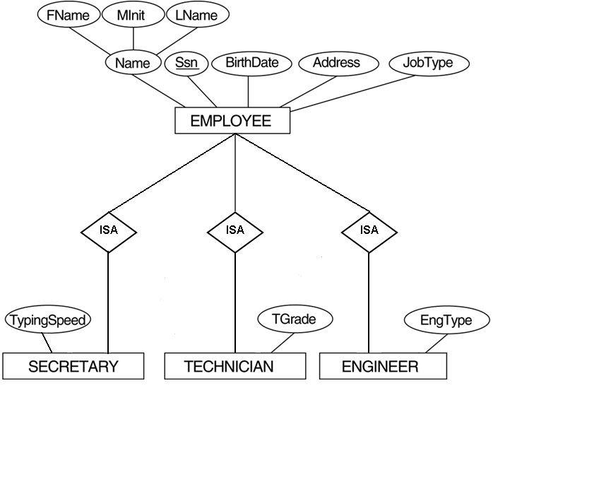
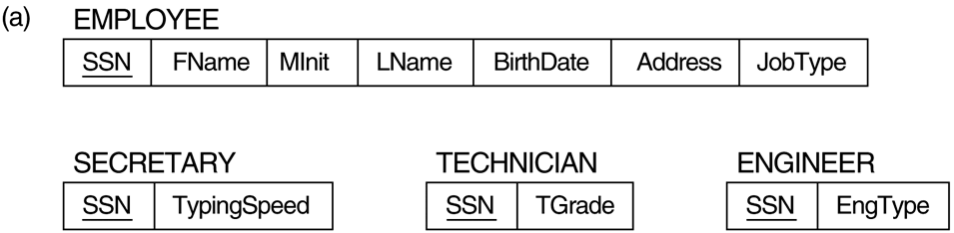
مفهوم العلاقة الرابطة ISA
مثال:ينتج عن تحويل علاقة ISA في مخطط الكيان العلاقة المقابل الجداول التالية:

Slide 7
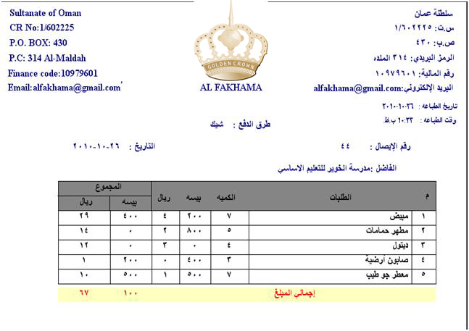
تصميم قواعد البيانات من مستندات
إن عملية تمثيل البيانات من نماذج تم جمعها من موقع الدراسة او الحالة المراد بناء قواعد البيانات إليها، قد تختلف، فمثلا لو أخذنا بعين الإعتبار الشكل التالي:
وجود الشعار
قيم محسوبة
قيم مستنتجة
سجلات من اكثر
من كيان...الخ

Slide 8
البيانات الغير ممثلة في قواعد البيانات
البيانات التي لا يتم تسجيلها في قاعدة البيانات:
  الشعارات او اسم الجهة صاحبة المستند.
  الرقم المسلسل، او رقم كل صفحة مطبوعةأو تاريخ الطباعة
  البيانات التي يمكن إشتقاقها أو حسابها من بيانات أخرى
  الملاحظات والتوقيعات والتعليقات

Slide 9
مشاكل البيانات
ذكرنا فيما سبق مشاكل ملفات البيانات، والتي هي على علاقة وطيدة بمشاكل البيانات، ونذكر منها:
  تكرار البيانات
  مشاكل إدخال البيانات
  مشاكل حذف البيانات
  مشاكل التعديل والحذف للبيانات

Slide 10
تكرار البيانات
GRADE | DEPT | INAME | INST# | HOURS | TITLE | CRS# | ADDRESS | NAME | ST#
A | CS | Ali | 7 | 3 | Intro | CS101 | QASSIM | FAHAD | 5
B | MATH | Jameel | 12 | 4 | C | CS102 | QASSIM | FAHAD | 5
C+ | CS | Rashid | 2 | 4 | C++ | CS103 | QASSIM | FAHAD | 5
B+ | CS | Khalid | 2 | 3 | DB1 | CS325 | QASSIM | FAHAD | 5
B | CS | Tareq | 3 | 3 | DB2 | CS426 | QASSIM | FAHAD | 5
لنأخذ الجدول التالي:
نلاحظ أن:
    بيانات الطالب تتكرر تخزينها مع تسجيله كل مقرر
    تتكرر بيانات كل مقرر مع كل طالب يسجل ذلك المقرر
    تتكرر بيانات كل مدرس مع كل مقرر يسجله طالب ما
ينتج عن هذا التكرار مشاكل كثيرة مثل:
    استهلاك حيز التخزين.
    زيادة وقت إدخال البيانات
    تضييع وقت القائمين على عملية الإدخال
    ئؤثر على سرعة معالجة البيانات، واستهلاك الاجهزة

Slide 11
مشاكل إدخال البيانات
تتعدد مشاكل إدخال البيانات ، فنظرة إلى الجدول التالي يظهر لنا المشاكل التالية:
  لا نستطيع إدخال بيانات أي مقرر لم يسجله طالب واحد على الأقل.
  لايمكننا ادخال بيانات مدرس لم يدرس مقرر درسه طالب واحد على الاقل
  عند ادخال بيانات طالب جديد ، نضطر أن نترك معلومات المقرر والمدرس فارغا
  بسبب ادخال بيانات معينة اكثر من مرة، فإنه يزيد امكانية حدوث إدخال خطأ للبيانات مما يسبب تضارب في البيانات،بغض النظر كان الخطأ مقصودا أو لا
GRADE | DEPT | INAME | INST# | HOURS | TITLE | CRS# | ADDRESS | NAME | ST#
A | CS | Ali | 7 | 3 | Intro | CS101 | QASSIM | FAHAD | 5
B | MATH | Jameel | 12 | 4 | C | CS102 | QASSIM | FAHAD | 5
C+ | CS | Rashid | 2 | 4 | C++ | CS103 | QASSIM | FAHAD | 5
B+ | CS | Khalid | 2 | 3 | DB1 | CS325 | QASSIM | FAHAD | 5
B | CS | Tareq | 3 | 3 | DB2 | CS426 | QASSIM | FAHAD | 5

Slide 12
مشاكل الحذف للبيانات
عند حذف بيانات ما ، فان ذلك قد يؤثر على وجود بيانات أخرى.في الجدول التالي:
  عند حذف بيانات طالب وحيد في مقرر ما،يتم حذف بيانات المقرر نهائيا ونفقد بياناته
  عند حذف بيانات مدرس يدرس مقرر يحتوي على طالب وحيد، نفقد معلومات الطالب
  عند حذف سجل طالب أو مقرر أو مدرس ، فإنه يجب علينا فعل ذلك في سجلا أخرى متعلقة بنفس المحذوف، الأمر الذي قدننساه أو لانستطيع حذفه
GRADE | DEPT | INAME | INST# | HOURS | TITLE | CRS# | ADDRESS | NAME | ST#
A | CS | Ali | 7 | 3 | Intro | CS101 | QASSIM | FAHAD | 5
B | MATH | Jameel | 12 | 4 | C | CS102 | QASSIM | FAHAD | 5
C+ | CS | Rashid | 2 | 4 | C++ | CS103 | QASSIM | FAHAD | 5
B+ | CS | Khalid | 2 | 3 | DB1 | CS325 | QASSIM | FAHAD | 5
B | CS | Tareq | 3 | 3 | DB2 | CS426 | QASSIM | FAHAD | 5

Slide 13
مشاكل التعديل للبيانات
التعديل في بيانات سجل ما قد يخلق تضاربا مع معلومات سجل آخر، من الجدول التالي:
    عند تعديل بيانات مقرر أو طالب أو مدرس، يجب أن نجري نفس التعديلات في كافة مواضع تخزين تلك البيانات
    ربما يحدث خطأ في تعديل البيانات في موضع تخزينمعين دون مواضع أخرى سهوا أو عمدا. ينتج عن ذلك عد توافقية البيانات موضوع التعديل
GRADE | DEPT | INAME | INST# | HOURS | TITLE | CRS# | ADDRESS | NAME | ST#
A | CS | Ali | 7 | 3 | Intro | CS101 | QASSIM | FAHAD | 5
B | MATH | Jameel | 12 | 4 | C | CS102 | QASSIM | FAHAD | 5
C+ | CS | Rashid | 2 | 4 | C++ | CS103 | QASSIM | FAHAD | 5
B+ | CS | Khalid | 2 | 3 | DB1 | CS325 | QASSIM | FAHAD | 5
B | CS | Tareq | 3 | 3 | DB2 | CS426 | QASSIM | FAHAD | 5

Slide 14
أسباب فقد البيانات
فقد البيانات أو ضياعها يحدث نتيجة أسباب كثيرة، نذكر منها:
  خطأ بشري في إدخال بيانات غير سليمة
  عدم إكتمال تنفيذ بعض العمليات التي تجرى على البيانات
  تعطل نظم البرامج
  تعطل الأجهزة
  تعطل خطوط نقل البيانات(الشبكات)
  فيروسات الحاسب
  كوارث طبيعية

Slide 15
إمكانية إستعادة البيانات
يوفر نظام إدارة قواعد البيانات (DBMS) عدة تقنيات لمواجهة مشاكل فقد البيانات، واستعادتها الى الحالة السابقة للفقد أو الخطأ مباشرة.
من الامكانيات المتاحة للاستعادة نذكر:
  النسخ الاحتياطي(Backup):يوفر DBMSإجراءا آليا لعمل نسخة احتياطية لكامل قاعدة البيانات.
  مفكرة النظام(System Log):وهي آلية يستخدمها DBMS لتسجيل كافة التعاملات مع قاعدة البيانات
  نقط الإختبار(Check Point): وهو سجل ينشئه DBMS ليسجل فيه عملية فحص للنظام، واعتبار عملية الفحص الناجحة نقطة إسترجاع ممكنة
  برنامج إدارة الإستعادة(Recovery Manager):هو برنامج يقوم بإرجاع قاعدة البيانات إلى الحالة السليمة عند حدوث الأعطال، ثم يعيد تنفيذ تعاملات البرامج والمستخدمين من المفكرة(مفكرة النظام)

Slide 16
طرق استعادة البيانات
اعتمادا على نوع فقد البيانات، وإمكانيات الإستعادة المتوفرة، يمكن إستخدام أحد طرق الإستعادة التالية:
  الإستعادة العكسية (Backward Recovery): تستخدم لعمل تراجع عن الفعل أي Undo،والعودة للحالة السابقة.
  الإستعادة الأمامية (Forward Recovery): تستخدم للعودة إلى نقطة مرجعية صالحة للإستخدام، وبدء الإجراءات منها للوصول للوضع السليم أي Redo
  إعادة التحميل وإعادة التشغيل (Restore & Rerun): تستخدم للتعاملات السابقة للعطل بعد آخر نسخة إحتياطية. حيث يجري تحميل النسخة الاحتياطية، ثم إعادة تشغيل التعاملات التي تمت بعد عملية النسخ إلى وقت حدوث العطل.
  سلامة وتكامل التعامل (Transaction Integrity): حركة العمل( Transaction) هي مجموعة من العمليات التي إما أن تتم معا أولا تتم إطلاقا، لذلك عند حدوث العمليات إذا كان تأثيرها يؤدي إلى ضياع أو تضارب في البيانات ، فإنها لا تتم Rollback، وإلا فانها تتم Commit.

Slide 17
أنواع فقد البيانات
فقد البيانات أنواع تتراوح ما بين إدخال قيم غير صحيحة لبيانات معينة إلى الفقد الكامل لبيانات قاعدة البيانات.
بناءا على نوع فقد البيانات ،يتم تحديد طريقة الإستعادة المناسبة

Slide 18
أنواع فقد البيانات
من أنواع فقد البيانات:
  تسجيل بيانات غير صحيحة:
    تصحيح الخطأ يدويا إذا كان الخطأ بسيطا
    اذا كانت الاخطاء كثيرة ، يمكن إستخدام الاستعادة العكسية، أو البدء من آخر نقطة فحص
  التعاملات المجهضة(الغير مكتملة):
    نستخدم تقنية إلغاء / التراجع عن كافة نتائج التعاملات غير المكتملة
  فناء قاعدة البيانات (Database Destruction):
    الاستعادة باعادة التحميل من النسخة الاحتياطية،ثم تنفيذ كافة التعاملات بالاستعادة الامامية
  تعطل النظام مع سلامة قاعدة البيانات(System Failure):
    نستخدم تقنية إلغاء / التراجع عن آخر تعاملات او البدء من آخر نقطة فحص

Slide 19
أمن قواعد البيانات
مع تقدم التكنولوجيا أصبحت الامور أكثر يسرا على المستخدم، كما اصبحت الامور أكثر خطورة بسبب الاختراقات الممكنة عن طريق شبكات الحاسوب التي تسبب خسائر طائلة في المال والمعلومات.
يعرف أمن قاعدة البيانات على أنه حماية قاعدة البيانات من الاستخدام الخطأ أو الاضرار المتعمد للبيانات
على من تقع مسئولية أمن قواعد البيانات؟
  تقع المسؤولية عل مدير قاعدة البيانات DBA، بسبب الصلاحيات الممنوحة له في استخدام الوسائل والسياسات اللازمة لحماية قاعدة البيانات

Slide 20
أمن قواعد البيانات
ما هي الوسائل المستخدمة في حماية قواعد البيانات؟
  استخدام الجداول الافتراضية بدلا من الجداول الأصلية، الامر الذي يقيد حرية التعامل مع البيانات الأصلية دون تعطيل عمليات الاستعلام
  استخدام قواعد الترخيص بالصلاحيات من قبل DBA بشكل كفؤ، بحيث يحكم من يصل المعلومات بضوابط أمنية
  استخدام برامج تحجيم المستخدمين، لتقييدهم وسد الطرق عليهم في الوصول لقاعدة البيانات بطريقة غير مشروعة
  استخدام برامج التشفير أو الترميز، في هذه الحالة حتى لو تم الوصول للبيانات فلن يتم فهماها بسبب تشفيرها

Slide 21

بحمد الله

